Slide 1
TRƯỜNG CAO ĐẲNG LÝ TỰ TRỌNG TP.HCM
BAI GIẢNG
MÔN : THỰC HÀNH TIỆN NÂNG CAO
Giảng viên: Nguyễn Thanh Giang
Khoa : Cơ khí

Slide 2
BÀI 10: TIỆN REN TAM GIÁC LẮP GHÉP
I. MỤC TIÊU
- Tiện được ren tam giác lắp ghép đúng YCKT.
- Trình bày được quy trình công nghệ tiện ren tam giác lắp ghép
- Tính toán và Lựa chọn được chế độ cắt hơp lý.
- Mài và gá được dao tiện ren tam giác ngoài đúng YCKT.
- Trình bày được các dạng sai hỏng.
- Sắp xếp nơi làm việc gọn gàng, sạch sẽ và hợp lý.
- Đảm bảo ATLĐ cho người và thiết bị.

Slide 3
BÀI 10: TIỆN REN TAM GIÁC LẮP GHÉP
II. ĐIỀU KIỆN CHO TRƯỚC
1.Thiết bị: Máy tiện, máy mài 2 đá trong xưởng
2.Vật liệu: phôi bài tập cũ
3.Dụng cụ:
  Đo: Thước cặp 150; 1/20, thước đo độ, trục côn mẫu số 4
  Cắt: Dao tiện ngoài 45º.
4. Thời gian và số lượng: 1SV/1chi tiết/ca

Slide 4
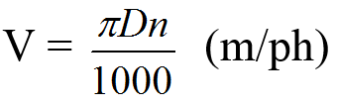
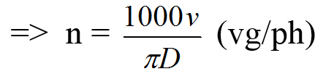
BÀI 10: TIỆN REN TAM GIÁC LẮP GHÉP
III. KIẾN THỨC LIÊN QUAN:
Công thức lý thuyết:
Tốc độ cắt :
Khi tiện ren tam giác ngoài ta có thể thực hiện với tốc độ cắt V = 20 ÷ 35 m/ph (Hướng dẫn thực hành ĐHSP KT TPHCM và Sổ tay thợ tiện).

Slide 5
III. KIẾN THỨC LIÊN QUAN:
- Khi tiện tinh ta giảm tốc độ cắt từ 1,5 ÷ 2 lần so với tiện phá thô.
- Tốc độ cắt khi tiện ren tam giác trong ta giảm đi 1/3 so với tiện ren ngoài.

Slide 6
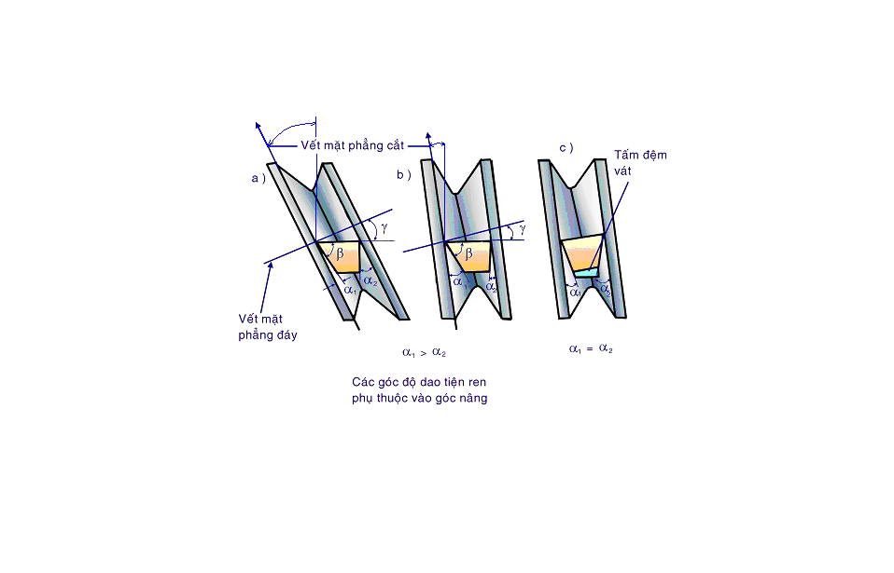
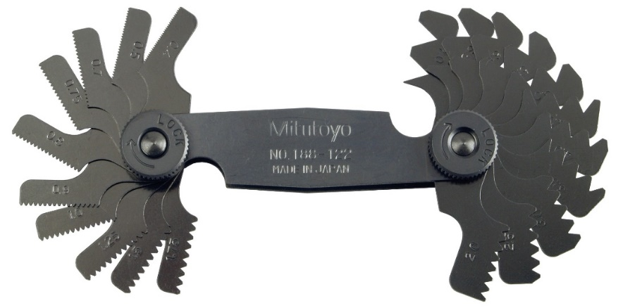
III. KIẾN THỨC LIÊN QUAN:
Sơ đồ gá dao ren:
Dưỡng kiểm tra bước ren

Slide 7
III. KIẾN THỨC LIÊN QUAN:
Yêu Cầu Kỹ Thuật
- Ren đúng trắc diện
- Không bị đổ, mẻ
- Lắp ghép với đai ốc mẫu êm nhẹ.
- Độ bóng Rz40
- Dung sai các kích thước còn lại ±0.1
- Các cạnh còn lại vát 0.5x45º

Slide 8
B. TRÌNH TỰ THỰC HIỆN
Bước 1. Đọc và nghiên cứu bản vẽ
Bước 2. Chọn: Máy, gá, dao, phôi, dụng cụ đo.
Bước 3. Gá phôi
Bước 4. Tiện trụ Ø26 → Ø20±0.1; L= 65mm
Bước 5. Cắt rãnh L=15; Ø20→ Ø17±0.1
Bước 6. Vát cạnh
Bước 7. Gá dao tiện ren
Bước 8. Tiện thô ren
Bước 9. Tiện Tinh ren
Bước 10. Kiểm tra lại các kích thước trước khi tháo chi tiết.

Slide 9
IV.Các dạng sai hỏng – Nguyên nhân - Biện pháp khắc phục
NGUYÊN NHÂN | BIỆN PHÁP KHẮC PHỤC
A. Ren không đủ chiều cao
- Chuẩn bị phôi không đúng - Đường kính nhỏ | - Chuẩn bị phôi không đúng - Đường kính nhỏ

Slide 10
IV.Các dạng sai hỏng – Nguyên nhân - Biện pháp khắc phục
NGUYÊN NHÂN | BIỆN PHÁP KHẮC PHỤC
B. Chiều cao ren không đều trên suốt chiều dài
- Chi tiết bị côn - Dao mòn - Dao kẹp không chặt | - Chi tiết bị côn - Dao mòn - Dao kẹp không chặt

Slide 11
IV.Các dạng sai hỏng – Nguyên nhân - Biện pháp khắc phục
NGUYÊN NHÂN | BIỆN PHÁP KHẮC PHỤC
C. Ren không đạt độ nhẵn
- Dao mòn, Mài dao không tốt - Tốc độ cắt không hợp lý - Dung dịch tưới nguội không đúng - Máy bị rung động | - Mài lại dao đạt yêu cầu kỹ thuật - Điều chỉnh lại tốc độ cắt - Chọn lại dung dịch theo sổ tay thợ tiện - Kiểm tra lại độ rung động của máy

Slide 12
IV.Các dạng sai hỏng – Nguyên nhân - Biện pháp khắc phục
NGUYÊN NHÂN | BIỆN PHÁP KHẮC PHỤC
D. Ren bị phá huỷ
- Mài dao không đúng góc độ - Dao bị dịch chuyển trong quá trình cắt - Bước vít me không phải là bội số của bước thực hiện - Vít me có độ rơ dọc trục | - Mài dao lại đạt YCKT - Kiểm tra lại lực siết - Kiểm tra lại bước của vít me - Kiểm tra lại độ rơ dọc trục vít me (sửa lại) - Kiểm tra lại đai ốc hai nửa (thay mới)

Slide 13
IV.Các dạng sai hỏng – Nguyên nhân - Biện pháp khắc phục
NGUYÊN NHÂN | BIỆN PHÁP KHẮC PHỤC
D. Ren bị phá huỷ
- Vít me có độ rơ dọc trục - Đai ốc hai nửa quá mòn - Độ ăn khớp giữa đai ốc hai nửa và vít me không tốt | - Kiểm tra lại độ rơ dọc trục vít me (sửa lại) - Kiểm tra lại đai ốc hai nửa (thay mới) - Điều chỉnh lại độ ăn khớp

Slide 14
IV.Các dạng sai hỏng – Nguyên nhân - Biện pháp khắc phục
NGUYÊN NHÂN | BIỆN PHÁP KHẮC PHỤC
E. Prôfin ren sai
- Góc đỉnh ren sai: Do góc mũi dao sai - Ren bị nghiêng: Do dao gá không cân hoặc gá dao không chắc nên khi cắt bị xoay dao | - Mài và kiểm tra góc mũi dao theo dưỡng - Sau khi gá dao phải dùng dưỡng kiểm tra lại dao và gá dao thật chắc chắn đề phòng khi cắt dao bị xoay -Trong quá trình cắt nếu để dao va quệt vào vai bậc chi tiết hoặc mũi tâm thì phải ngừng tiện, tiến hành kiểm tra lại dao xem có sai lệch gì không

Slide 15

THANK FOR YOUR ATTENTION !

